Slide 1

Management de projets d’évolution de Système d’Information
Master2 MIAGE 2012-2013
Etudiants:
CAO Zhengyi zenithyi@gmail.com
GUO Liyu xifengsui@gmail.com
CHI Dung-Le cdung.le92@gmail.com
WANG Yue yue.wang1120@gmail.com

Slide 2
Sommaire
Contexte du projet d’évolution SI comptable et financier
Objectifs du projet
Bénéfices attendus du projet
Facteurs clé de succès
Périmètre du projet
Choix de progiciel
Equipe projet et Structures de pilotage
Charges et Budget du projet
Planning du projet
Comment maîtriser et anticiper les risques associés

Slide 3
1. Contexte du projet
Notre société, spécialisée dans le secteur biotechnologie, réalise un CA de 20 Md€. Nos effectifs globaux sont de 50000.
Notre société, siégée en France, contrôle 3 filiales.
Notre société a besoin de plus en plus dans le domaine comptable et financier d’effectuer la consolidation à travers ses filiales, l’analyse de gestion et le pilotage financier.
Nos systèmes comptables actuels ont atteint leurs limites et ne permettent plus d’y répondre.
Nos effectifs de la fonction comptable se chiffrent à 700 répartis :
  Au siège : 350 personnes
  Dans les Filiales : 350 personnes
« Remplacer nos systèmes comptables actuel par un nouvel outil ERP est devenu un enjeux stratégique pour la société pour être plus performance et apporter un avantage concurrentiel dans une économie mondiale en évolution permanente. »

Slide 4
2. Objectifs du projet
Notre projet SI comptable et financier a pour finalité la mise en œuvre des stratégies et politiques de notre société concernant notamment le domaine comptable et financier.
Il doit nous permettre de :
  Doter d’outils de pilotage performants
  Optimiser l’efficacité de la fonction comptable
  Améliorer les méthodes de travail pour une meilleure compétitivité (réactivité, fiabilité, visibilité, etc.)
  Harmoniser les systèmes et les procédures comptables pour l’ensemble des filiales de la société
Enfin, le projet SI doit créer de la valeur pour notre société.

Slide 5
3. Bénéfices attendus du projet
Un système ERP comptable financier unique, évolutif, modulable
Gains de productivité
Evolution rapide et maitrisée vers de nouvelles fonctionnalités
Standardisation, harmonisation entre filiales
Réduction des coûts de développement informatique
Accélération du processus de prise de décision
Créer Valeur
Disposer en permanence de processus fils
Disposer l’information en temps réel
Apport de la mise à niveau avec l’état de l’art du marché
Notes:
Système ERP unique, évolutif modulable : avec des données uniques, une approche évolutive et modulaire
Gains de productivité : traduction comptable intégrée et immédiate des évènements opérationnels et de gestion, ergonomie paramétrable, visibilité globale de l’entreprise permettant l’accélération du processus de prise de décision
Standardisation : présentation homogène de l’information, mise en œuvre de best practices, harmoniser les processus de différentes lignes d'activités, filiales pays

Slide 6
4. Facteurs clé de succès
Contribution au Business
    Optimiser l’efficacité de la fonction comptable
    Harmoniser et simplifier les processus
Aspects Humains
    Adhésion et facilité aux utilisateurs
    Répondre aux besoins des utilisateurs
Performances des Processus et de l’Organisation
    Cahier des charges précis, complets et validés
    Vision claire des objectifs à moyen et long terme

Slide 7
Facteurs clé de succès
Rentabilité Financière
    Maîtriser les coûts
    Meilleure utilisation des Ressources
Prise en compte du Futur
    Evolution technique
    Cohérence avec notre système actuel
Qualité des outils et des Prestataires
    Usage de technologies modernes

Slide 8



5. Périmètre du projet
Périmètre géographique : France
Effectifs de la fonction comptable:
Siège à Paris
  350 personnes
Filiale 1 à Nantes
  150 personnes
Filiale 2 à Cannes
  100 personnes
Filiale 3 à Montpellier
  100 personnes

Slide 9
Périmètre du projet
Périmètre fonctionnel :
Comptabilité générale et analytique
  Saisie des écritures
  Validation et imputation des écritures
  Traitement de gestion multidevises
  Répartition analytique
  Clôtures comptables et clôtures de gestion
Comptabilité client et facturation client
  Processus de facturation
  Processus d’encaissement
Comptabilité fournisseur
  Processus de paiement
  Processus de suivi fournisseurs

Slide 10





6. Choix de progiciel
Cahier des charges
Consultation des fournisseurs
Préparation de la mise en oeuvre
Notes:
Notre choix de progiciel doit non seulement répondre au besoins d’optimiser l’efficacité de la fonction comptable, il doit également d’être réactive et fiable pour répondre aux besoins croissants en matière de consolidation, d’analyse de gestion et de pilotage financier.
Il faut aussi prendre en compte les potentialités de l’outil en vue des évolutions futures du S.I.
Dans notre projet, nous distinguons 2 appels d’offres différents : Un cahier de charges « éditeur » afin de choisir le progiciel. Puis, un second cahier de charges « intégrateur » décrivant les processus à mettre en oeuvre. Ici, nous ne présentons pas de choix à faire pour l’intégrateur car nous serons assisté par un intégrateur déjà choisi qui interviendra massivement sur les phases de conception, développement et un peu moins massivement sur les phases de déploiement.

Slide 11
Choix de types d’ERP
Fonctionnalité | Grand ERP | ERP | PGI
Intégration financière | Automatique: stocks, en-cours, écarts industriels, marge, etc | Automatique: stocks, en-cours, écarts industriels, marge, etc | Souvent limitée aux journaux d'achats et de ventes
Multisites | Fonctionnalités étendues: groupe, société, établissement, Business unit, partage des données de base | Fonctionnalités limitées: groupe, société juridique, partage des données | Pas de fonctionnalités multisites, et duplication de bases de données
Multilangues | Interface utilisateurs disponible en plusieurs langues | Interface utilisateurs disponible en plusieurs langues | Interface utilisateurs en une seule langue
Processus procédures | Paramétrage égendu (workflow) | Paramétrage limité | Procédures figées
Activités | Découpage fin capable de répondre à une répartition extrême dans un grand groupe | Découpage fin avec regroupement/activités paramétrage de l'enchaînement transactionnel | Activités globalisées pour répondre à une structure de petite PME/PMI
Règles de gestion | Paramétrées pour une meilleure flexibilité | Figées d'après les meilleures pratiques | Règle de gestion figées
Assistance MOA | Nécessaire par équipe dédiée pour retrouver les bonnes pratiques | Proposée par un intégrateur ou un conseil externe selon l'importance des changement | Pas nécessaire
Administration plates-formes | Nécessité d'une équipe dédiédée | Nécessite une ressource dédiée ou une prestation de type ASP | Pas besoin de ressource pour l'administration
SGBD | Multi-SGBD | Multi-SGBD | SGBD propriétaire
Plates-formes | Multi-plates-formes:Unix et autres | Multi-plates-formes: Unix et autres | Mono-plate-forme
Notes:
3 types de ERP sont proposés: Grand ERP, ERP et PGI.
Etant données que notre projet en France concerne à la fois le siège et 3 filiales, le nombre des effectifs de la fonction comptable est de 700 personnes. Nous souhaitons une découpage fin d’activités capable de répondre à une répartition extrême dans notre group. Nous souhaitons également d’avoir des fonctionnalités étendues, au niveau du groupe, de société, et d’établissement pour la partage des données de base. En considérant ces faits, nous orientons notre choix vers la solution des grandes ERP

Slide 12
Tableau comparatif des progiciels 1/2
 | SAP | Oracle | Lawson M3 | Sage
Positionnement concurrentiel | 42% | 21% | 6% | 5%
Spécialité sur la présence sectorielle | Industrie | Financier | Distribution et des services | Distribution
Spécialité sur la présence verticale | Production | CRM | Adaptée sur demandes | Comptabilité, commerciale
Risque de recouvrement fonctionnel | Faible | Elevé | Faible | Faible
Intégration BI aux contenus métiers | Elevée | Moyenne | Faible | Faible
Notes:
L’ offre ERP de SAP pour grands comptes se nomme SAP Business Suite. Elle est articulée autour de plusieurs modules complémentaires mais totalement intégrés.
L’offre concurrente d’Oracle s’appelle Oracle eBusiness Suite. Arrivée plus tardivement sur le marché, Oracle eBusiness Suite a d’abord répondu aux besoins des entreprises et organisations financières, avant d’élargir son spectre fonctionnel à d’autres domaines. Historiquement, Lawson M3 réalise l'essentiel de son activité aux Etats-Unis où, dans les secteurs de l'éducation, de la distribution et des services.
Pour la partie finance et logistique, les solutions sont relativement équivalentes en termes de complexité et d’ouverture. Néanmoins, il existe quelques spécificités: PeopleSoft est par exemple très fort sur l’aspect RH, SAP sera meilleur en production et Oracle sur le CRM.
L’approche de consolidation d’Oracle pour son ERP, construite sur de nombreux rachats de briques fonctionnelles peut poser un problème avec l’impression que l’intégration de toutes ces briques risque de mener à un projet compliqué, alors qu’un projet SAP souvent perçu comme plus intégré et donc plus rassurant.
Depuis que SAP a racheté le leader français Business Objects en 2007 pour 4,3 milliards d’euros, le décisionnel constitue l’une de ses pièces fonctionnelles maîtresse. C’est également le cas pour Oracle, qui a de son coté mis la main sur Hyperion pour 3,3 milliards de dollars.
Comparant aux 2 géants, SAP et Oracle, Lawson M3 d’Infor cible des PME sur des secteurs privilégiés. Par exemple, dans l'agroalimentaire, l'habillement, la distribution et la location. En effet, Lawson a adopté une stratégie qui consiste à se focaliser sur un segment de marché relativement déserté par la concurrence afin d’y devenir l’acteur dominant. L’avantage de ce produit est de pouvoir réaliser un projet rapidement et à moindre coût, sans nécessiter de développements spécifiques.

Slide 13
Tableau comparatif des progiciels 2/2
 | SAP | Oracle | Lawson M3 | Sage
Portail | Présent | Présent | Présent | Présent
Middleware | Faible | Elevée | Faible | Faible
SOA | Elevé | Elevé | Moyen | Faible
Support illimité | Non | Oui | Non | Non
Transversalité des groupes de compétences ERP | Faible | Elevée | Moyenne | Faible
Notes:
SAP comme Oracle intègrent nativement et gratuitement dans leur offre de portail web intranet et extranet, ce qui est important pour la partage des connaissances pour nos 700 collaborateurs de la fonction comptable.
Oracle a réalisé un joli coup face à SAP en matière de middleware d’intégration et de serveur d’applications grâce au rachat de BEA en 2008 pour 8,5 milliards de dollars. Oracle a mis au point l’environnement AIA (Application Intégration Architecture) pour intégrer en tant que méta modèles des application tierces.
SOA (Architecture orientée services) est devenu un enjeu clé surtout pour les très grands comptes pour faire communiquer leurs applications entre elles.
En matière de politique de support ERP, Oracle met en avant l’accès direct et sans intervention de l’éditeur à l’intégralité de la base de correctifs, couplé à une garantie de support illimitée. Du côté de SAP, le support n’est pas du goût de tout le monde.
La technologie basé sur Java, prioritairement retenu par Oracle et Lawson, permet de faciliter la vie des développeurs pour concevoir des modules complémentaires.
Il est aussi possible d’en réaliser sur SAP, mais cela peut s’avérer plus contraignant au regard surtout du manque de transversalité des groupes de compétences SAP présents dans les entreprises.

Slide 14

Tableau de synthèse
 |  | SAP | Oracle | Lawson | Sage
Positionnement marché | Parts de marché
 | Présence sectorielle
 | Présence verticale
Critères fonctionnels | Risque de recouvrement
 | Intégration BI
 | Portail Web
Critères technologiques | Middleware
 | SOA
Support | Support illimité
 | Transversalité des groupes de compétences

Slide 15

Solution retenue
Notes:
Sage répond aux besoins spécifiques des PME, mais ses fonctionnalités proposés sont trop limitées pour notre grand projet d’évolution des S.I. Nous rejetons donc ce choix.
Lawson figure parmi les grands PGI, avec un positionnement intermédiaire entre Oracle et SAP d’une part, et Sage et Microsoft, d’autre part. L’avantage de choisir Lawson est telle que l’éditeur privilégie des secteurs délaissés par les grands, notamment pour nous, dans le secteur de la santé. Néanmoins, Lawson se concentre sur les entreprises de taille moyenne, ses fonctionnalités sont plus riches que Sage, mais restent limitées pour notre futur évolution du S.I. Même si cette solution nous permet de réduire le coût, ce n’est pas la priorité dans nos critères de choix.
Nous orientons notre choix entre les 2 grands ERP, SAP et Oracle. SAP domine sur le marché des ERP, mais en termes de présence sectorielle et verticales, les deux éditeurs sont globalement équivalents, bien que chacun conserve encore les traces d’un héritage sur certains segments: secteur bancaire et services financiers pour Oracle eBusiness Suite, et Industrie lourde et manufacturière du coté de SAP Business Suite.
D’un point de vue technologique, l’ERP de SAP et d’Oracle font jeu égal en termes de maturité de leur architecture orientée services (SOA). C’est beaucoup moins le cas en ce qui concerne Java et la faible notoriété de son middleware pour SAP.
Coté support, bien qu’il ne soit pas illimité pour SAP, des arrangements peuvent toujours être trouvés avec l'éditeur pour laisser le temps à l'entreprise de migrer vers une nouvelle version. Quant à Oracle, la présence à tous les étages de groupes de compétences Java transverses permet d'optimiser les temps de développement connexes mais également les coûts. Oracle marque ainsi un point d’avance, car dans notre société, il manque cruellement de transversalité des groupes de compétences SAP.
Nous sommes donc légèrement plus favorable pour adopter la solution d’Oracle pour notre projet d’évolution de Systèmes d’information pour ces différents aspects mentionnés ci-dessus.

Slide 16
7. Equipe projet et Structure de pilotage
Comité directeur
Comité de pilotage
Comité de projet
Equipe projet
Experts
Notes:
Nous allons mettre en place un Comité de Pilotage, composé de responsables organisationnels de la maîtrise d'ouvrage afin d'en assurer le suivi. Un chef de projet de la maîtrise d'ouvrage sera désigné. Le chef de projet est alors chargé de proposer une équipe projet, composée de représentants des différentes entités de la direction services comptable et financier de notre entreprise, et éventuellement d'associer des experts, c'est-à-dire des intervenants donnant ponctuellement un avis d'expertise sur un point nécessitant des compétences techniques ou méthodologiques que l'équipe projet ne possède pas.

Slide 17

Acteurs du projet
Direction Générale
Présente sur les grands ou très grands projets
Acteurs
Projet
Maîtrise d’ouvrage
Commanditaire du projet
Maîtrise d’oeuvre
Responsable de la réalisation des travaux

Slide 18
Acteurs du projet
Présente sur les grands projets
Définir et communiquer le business model
Assigner les objectifs, définir les coûts et les délais
Mettre à disposition les ressources nécessaires
La Direction Générale
Notes:
Lorsqu’il s’agit d’un grand ou très grand projet, la présence de la direction générale est indispensable.
Il doit définir et communiquer le business model à ses équipes de projet.
Il doit assigner les objectifs et définir les coûts et les délais du projet.
Il doit mettre à disposition les ressources nécessaires (humain, technique, financière) pour assurer le bon fonctionnement.

Slide 19
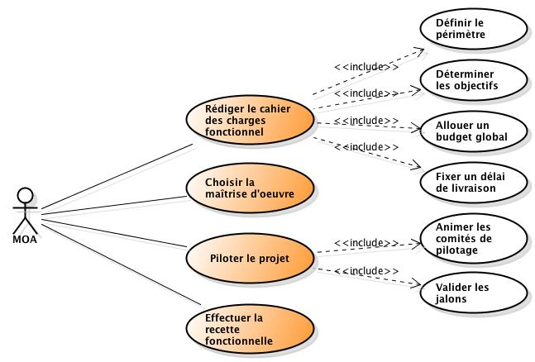
Acteurs du projet
La Maîtrise d’ouvrage
Notes:
Le déploiement des progiciels de gestion implique une refonte totale des tâches et procédures de l'entreprise. Dans ce contexte de changements, la maîtrise d'ouvrage a un rôle primordiale: ils doivent être en mesure de "traduire" les besoins fonctionnels aux informaticiens afin d'instaurer avec eux un dialogue constructif. La MOA est le donneur d’ordre.Ils doivent organiser et suivre les actions de communication, formation, et production de la documentation et y participer le cas échéant.
La MOA a entre les mains de la décision, du financement et de la structure du projet métier.

Slide 20
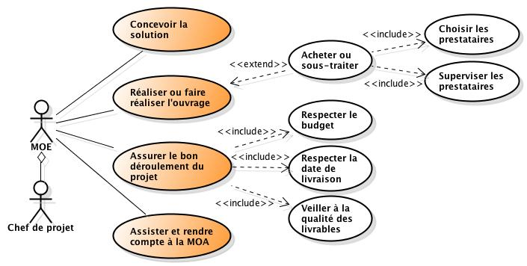
Acteurs du projet
La Maîtrise d’oeuvre
Notes:
La maîtrise d'oeuvre (MOE) est garante de la bonne réalisation technique des solutions, elle fournit le produit. Elle peut réaliser elle-même cette solution, ou missionner un ou plusieurs fournisseurs pour cette réalisation.
La maîtrise d'oeuvre a pour principale responsabilité de concevoir et de réaliser (ou faire réaliser) les livrables attendus par la MOA.
La maîtrise d'oeuvre a une responsabilité de taille : elle s'engage à ce que le ERP réalisée soit conforme au cahier des charges et aux spécifications fonctionnelles signées par la MOA.
La MOE jour un rôle d'assistance à la maîtrise d'ouvrage. En effet, les acteurs de la maîtrise d'oeuvre assistent la MOA pour l'évaluation des coûts (en fonction de leurs connaissances des possibilités techniques disponibles), établit des spécifications techniques, participe à la rédaction des cahiers des charges...

Slide 21
8. Charges et Budget du projet
Budget: 350 000 000 euros
Charge (€) :
 | Cout | Quantite | Somme
Integrateur | 1100 | 881 | 969100
Coût ressource interne | 550 | 523 | 287650
Licence | 2500 | 700 | 1750000
Conseil | 3,5 | 1400000 | 4900000
Total |  |  | 7906750

Slide 22
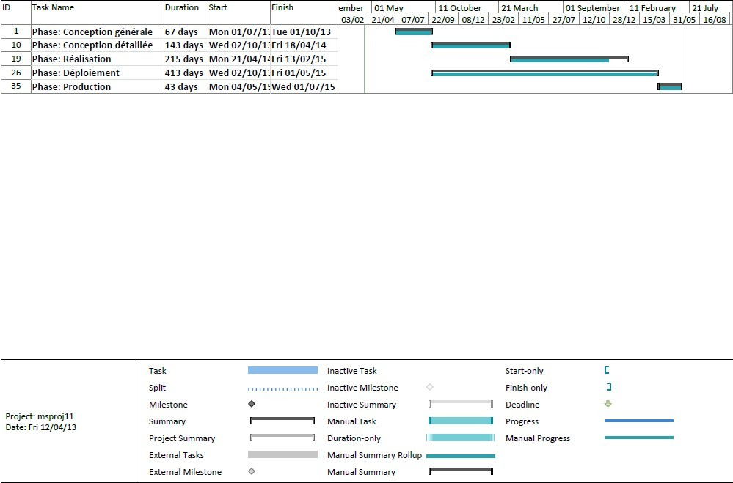
9. Planning du projet (Macro)
Diagramme de Gantt (Phases)
Conception Générale
-Processus cibles
-Règles gestion majeures
-Identification écarts
-Scénario mise en œuvre
-Chantier organisation
Conception Détaillée
Déploiement
Réalisation
-Mise en place de l’organisation
Suivi de projet et conduite du changement

Slide 23
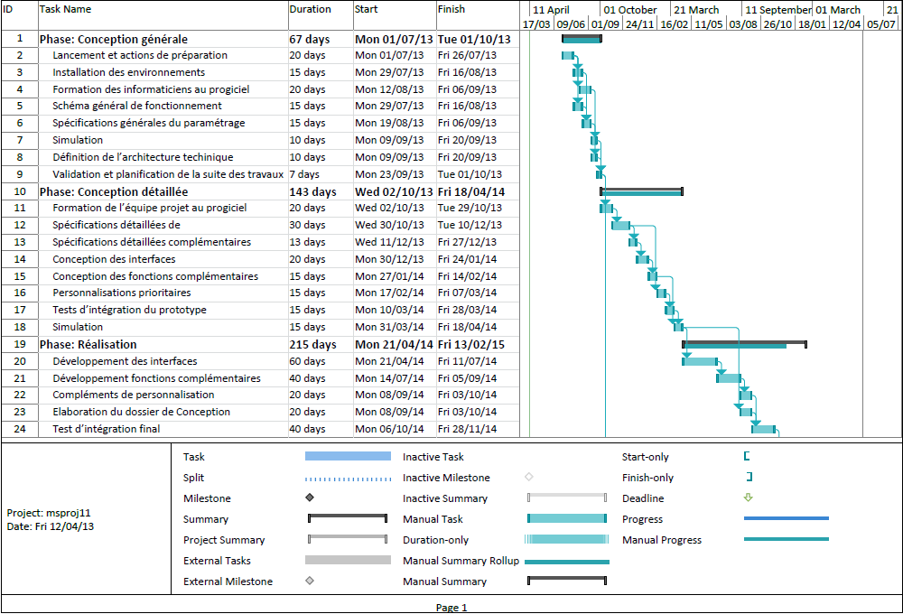
Planning du projet (Macro) 1/2
Diagramme de Gantt (Détaillé Page 1/2)

Slide 24
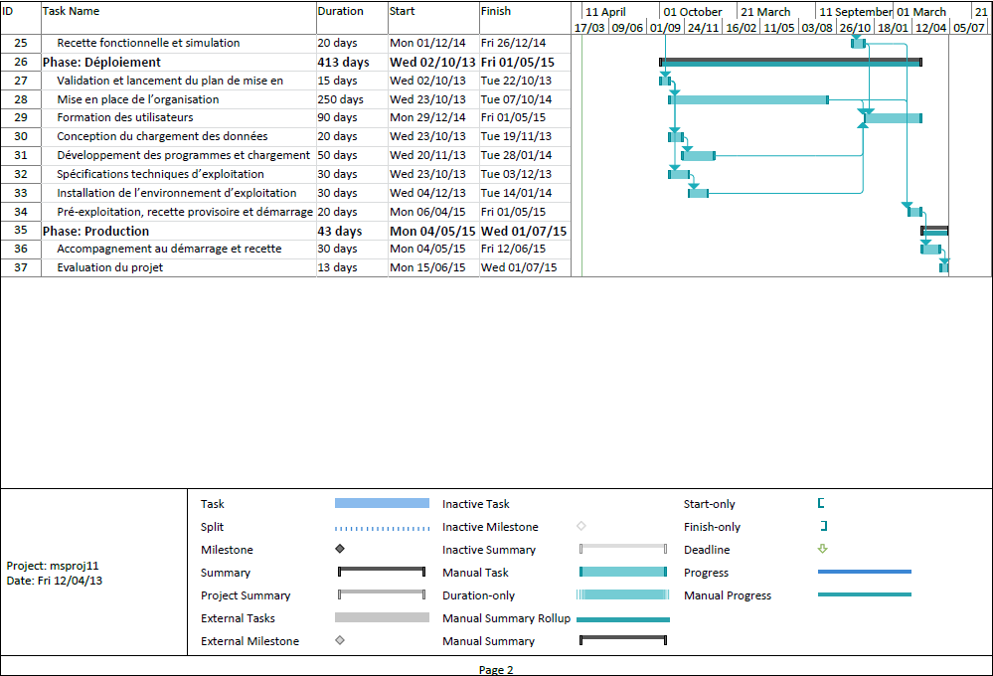
Planning du projet (Macro) 2/2
Diagramme de Gantt (Détaillé Page 2/2)

Slide 25
10. Comment maîtriser et anticiper les risques associés ?
Principales
difficultés
Solutions
envisageables
Causes essentielles
Discussion
Décision
Projet
Techno-
logie
Notes:
La problématique étant de savoir comment maîtriser et anticiper les risques associés à notre projet ? Puis, de savoir quelles sont les solutions enviseables ainsi que les bonnes pratiques pour la réussite.

Slide 26
Principales difficultés
Actuelles
  Ecarts au progiciels
  Budgets élevés et souvent dépassés
  Dérapage des délais de mise en œuvre
  Rejet de utilisateurs
Futures
  Rentabilité difficile à trouver
  Manque de flexibilité
  Dépendance à l’égard du prestataire
Principales
difficultés
Notes:
La majorité des risques liés aux ERP est relative à ce que l’on nomme couramment des écarts au progiciel, lorsque le besoin exprimé par les utilisatuers ne correspond pas à ce qui est proposé par le progiciel.
La mise en œuvre se traduit fréquemment par des coûts élévés et des budgets dépassés. Le côut réel est trop souvent supérieur au budget initial.
Les délais de mise en oeuvre d’un ERP est souvent long et non respectés.
Le système le plus performant peut être rejeté par les utilisateurs si ceu-ci ne sont pas préparés aux changements d’organisation. Le risque encouru est, purement et simplement, un rejet du système par les utilisateurs qui nécessitera de revenir à l’ancien système ruinant ainsi les efforts des équipes.
Les principales difficultés dans la perspective du futur sont les suivantes:
Une rentabilité difficile à trouver. Par exemple, la richesse fonctionnelle de l’outil peut avoir en conséquence une augmentation des demandes des utilisateurs. La non-ergonomie du système peut avoir en conséquence une perte de productivité. Ou encore, une inflation des demandes des utilisateurs peut avoir en conséquence l’accroitrement des développements et de la charge de travail sur le poste.
La flexibilité est faible. Par exemple, lors du futur rachat d’une concession par une entreprise automobile, on peut rancontrer des difficultés pour l’ajout d’une occurence car la documentation est mal adaptée. Ou encore, on peut aussi remettre en cause du paramétrage opérationnel lorsque celui-ci est mal adapté dans cet futur rachat.
Dans l’exemple ce-dessus, lors du rachat de la concession, on fait généralement appel à une SSII pour résoudre ces problèmes, d’où une dépendance à l’égard du prestataire.

Slide 27
Causes essentielles: Décision
Les décisions d’investir sont souvent prises sur le base d’une analyse ignorant certains éléments essentiels du dossier.
Mauvaise définition du périmètre
de l’applicatif
Ignorance par le Maître d’Ouvrage
de l’importance et de la nature de son rôle
Méconnaissance des enjeux
Causes
essentielles
Décision
Projet
Techno-
logie
Notes:
Les produits sont bons mais ils ne sont pas universels et leur mise en œuvre est délicate.
Les causes principales des difficultés rancontrées sont les suivantes:
Une mauvaise définition du périmètre de l’applicatif :
Méconnaissance des processus stratégiques
de l’entreprise. Tandis que les choix informatiques doivent conforter les avantages stratégiques.
Existence de métiers différents peut impliquer des processus et des intérpets stratégiques différents.
Sous-estimation des conséquences sur l’organisation
Ignorance par le Maître d’Ouvrage de l’importance et de la nature de son rôle:
Le maître d’ouvrage doit intervenir à des moments clés du projet, or ces moments clés sont souvent ignorés. Les moments clés dans le déroulement du projet sont:
Début d’avant-projet (décision d’étudier l’opportunité, alors on constate qu’il y a souvent peu de réflexion à moyen terme, et le choix de SAP est fait à priori sans trop de réflexion).
Fin d’avant-projet (décision de lancer le projet, alors que souvent les dimensions projet ne sont pas prises en compte)
Fin de définition (Validation des objectifs, alors que souvent les objectifs ne sont pas formalisés, ni hiérarchisés)
Fin de conception (Vérification de la cohérence des solutions avec les objectifs, alors que les choix sont éffectués vaguement et souvent non formalisés)
Lancement (Décision de mettre en oeuvre, alors qu’il y a une absence de support pendant la phase de démarrage)
Bilan (Enseignements pour prochains projets, alors que c’est rarement dans la pratique)
Méconnaissance des enjeux :
Optimisation des processus n’impliquant pas l’optimisation du poste de travail
Prototypage provoquant une inflation des besoins
Paramétrage dévolu aux utilisateurs réalisé dans la pratique par une SSII
Tarification fondée sur le nombre d’utilisateurs déclarés

Slide 28
Causes essentielles: Projet
Le management de projet est souvent insuffisant, il est à l’origine d’une partie des difficultés:
  Organisation de projet défaillante
  Ne pas impliquer les opérationnels
  Conduite du changement réduite aux seuls aspects formation
Causes
essentielles
Décision
Projet
Techno-
logie
Notes:
L’insuffisance du management de projet est à l’origine d’une partie des difficultés:
Exemple: le Maître d’ouvrage, qui est le propriétaire du projet est souvent introuvable. Le comité de pilotage, qui a pour fonction de prise de décision, a parfois perdu de la hauteur en s’enfermant dans les aspects opérationnels.
Les projets ERP ne sont plus tirés par la technologie, mais par les métiers. De ce fait, les équipes de projet internes doivent être composées d’opérationnels qui vont travailler à redéfinier les activités de leur propre métier. En s’écartant de ce principe, le risque est de retomber dans un projet technologique, avec des conséquences désastreuses sur la multiplication des adaptations spécifiques et le rejet du système par les utilisateurs.
Enfin, le management de projet est insuffisant si la conduite du changement est réduite aux seuls aspects formation.

Slide 29
Causes essentielles: Technologie
La technologie utilisée est mal maîtrisée:
  La technologie retenue est souvent complexe et les compétences sont rares
  L’intégration dans l’environnement informatiques est compliquée
  Les informaticiens sont appelés à jouer un nouveau rôle
  L’infrastructure est complexe et coûteuse à gérer
Causes
essentielles
Techno-
logie
Techno-
logie
Décision
Projet
Notes:
La technologie retenue est souvent complexe: vient s’ajoute
la rareté des experts, qui entraine une mise en oeuvre difficile. La manque d’expertise de la maîtrise d’oeuvre a aussi des conséquences sur la qualité de la contrôle technique et la sous-estimation des besoins matériels (Serveurs, PC, Réseau ....)
Les informaticiens ne doivent plus être considérés comme de simples techniciens. Les projets ERP ont été souvent initiés par le ou les maîtres d’ouvrages fonctionnels, mais l’informaticien est également mis devant ces décisions, et il est important pour l’informaticien de se mettre dans une logique d’urbaniste du SI.
L’infrastructure est complexe et coûteurse à gérer, les causes:
Complexité du paramétrage de l’entreprise selon l’ERP.
Adaptation au vocabulaire de l’ERP.
Importance des coûts de changement de version.
Fréquence des changements de version.

Slide 30
Solutions envisageables
Cinq dimensions à prendre en compte à chaque étape du projet:
  Décision
  Stratégie/organisation
  Gestion du projet
  Technique
  Accompagnement du changement
Solutions
envisageables
Notes:
La maîtrise d’un projet ERP nécessite la mise sous contrôle de 5 dimensions:
1)Décision
Objectif:
Documenter les décisions qui doivent être prises par le Maître d’ouvrage et rendre effective la prise de décision
2)Stratégie/organisation
Objectif:
Assurer la cohérence des choix
d’organisation et de moyens avec la stratégie de l’entreprise
3)Gestion du projet
Objectif:
Mettre en œuvre et faire vivre les règles de l’art de la gestion de projet
4)Technique
Objectif:
Assurer le choix et la mise en œuvre des moyens les mieux adaptés aux objectifs de l’entreprise
5)Accompagnement du changement
Objectif:
Trouver le meilleur équilibre socio-technique entre les attentes des utilisateurs, leurs besoins, les choix techniques et les objectifs de l’entreprise

Slide 31
Solutions envisageables
Exemple : à chaque étape du projet
Axe stratégique
Axe de gestion
Exécution
du plan
Test
du plan
Plan
Objectifs
Risques
Avant-projet
Définition
Conception
Réalisation
Test
Mise en
service
Évaluation
Axe
opérationnel
Notes:
Exemple: Un diagnostique préalable à chaque étape du projet

Slide 32
Solutions envisageables
Exemple : Chaque dimension nécessite un ensemble d’actions
Décision
Projet
Stratégie/
organisation
Conduite
Définition du profil des acteurs
Désignation des acteurs de la phase
Négociation de leur disponibilité avec leur hiérarchie
Mise au point du formalisme des documents
Gestion
Mise au point du système d’information
Validation du système d’information
Définition de l’organisation de validation du cahier d’objectifs
Projet
Technique
Changement
Notes:
Chaque dimension nécessite un ensemble d’actions.

Slide 33
Solutions envisageables
Cibler la démarche
Evaluer et orienter l’organisation
Planifier le changement
Mettre en oeuvre le changement
Pérenniser le changement
La conduite du changement s’effectue tout au long du projet, en parallèle avec les étapes de la mise en œuvre du projet ERP.
Notes:
La conduite de changement relève généralement de la responsabilité de l’entreprise en qualité de MOA, assisté éventuellement par un consultant spécialisé.On doit mettre en place une structure qui permet à la conduite du changement, cette structure sera composée de:
Des délégués de chaque département directement ou indirectement impliqués par le projet (acteurs principaux).
Un responsable avec éventuellement un consultant spécialisé
Des acteurs du projet d’intégration peuvent être appelés à un certain moment du projet:
Pour la communication fonctionnelle, on sollicitera aux correspondants des département qui sont directement concernés par le projet
Pour la communication dans les ateliers, on sollicitera des experts métiers
La conduite du changement s’effectue tout au long du projet, en paralléle avec chaque étape de la mise en oeuvre du projet ERP:
Etape1: En parallèle de la phase conception générale:
Cibler la démarche :
Praparer la communication initiale(ex: organisation de séminaires, des entretiens individuels, tout ceci dans le but de recueillir les attentes, risques et craintes appréhendés)
Préparer les outils de travail
Etape 2: En parallèle avec la phase de conception générale
Evaluer et orienter l’organisation
Mesurer, définir et combler l’écart entre l’organisation actuelle et l’organisation cible
Synthètiser l’état actuel du fonctionnement (ex:SWOT etc.), ce qui permet de d’avoir:
Une description de l’organisation cible
Une première cartographie des risques du projet
Un plan d’action d’accompagnement pour les décision à venir
Etape3: en parallèle avec la phase de conception détaillée
Planifier le changement:
Etablir un plan de gestion des risques du changement compatible avec le calendrier du projet
Elaborer les différents dispositifs d’accompagnement définis (ex: élaboration de cachier des charges, lancement d’action de communications....)
Déterminer la nouvelle organisatin et le postes de travail en fonction des activités définies par le projet ERP
Etablir les actions de formation aux nouveaux métiers qu’il faudrait entreprendre
Etape4:en parallèle avec la phase de déploiement de la méthode d’intégration des ERP
Mettre en oeuvre le changement
Allignement des métiers sur le futur système (exemple: la mise en place d’un plan directeur de production et d’un processus de prévision de vente)
Allignement des flux physique, lorsque le projet ERP est lié à une refonte des flux. (exemple: un projet ERP qui prévoit la mise en place d’une gesion de l’entreposage, par un module WMS (Warehouse Management Système), indui une réorganisation physique des agasins et des zones de picking (préraration de commandes) )
Les formations aux nouveaux métiers qui portent sur des pratiques purement métier.
Etape5: en parallèle de la phase de déploiement de la méthode d’intégration des ERP
Pérenniser le changement
Compléter les formations métier par une assistance spécifique aux utilisateurs
Produire un bilan de la conduite du changement et des améliorations potentielles

Slide 34
Merci !

